Slide 1
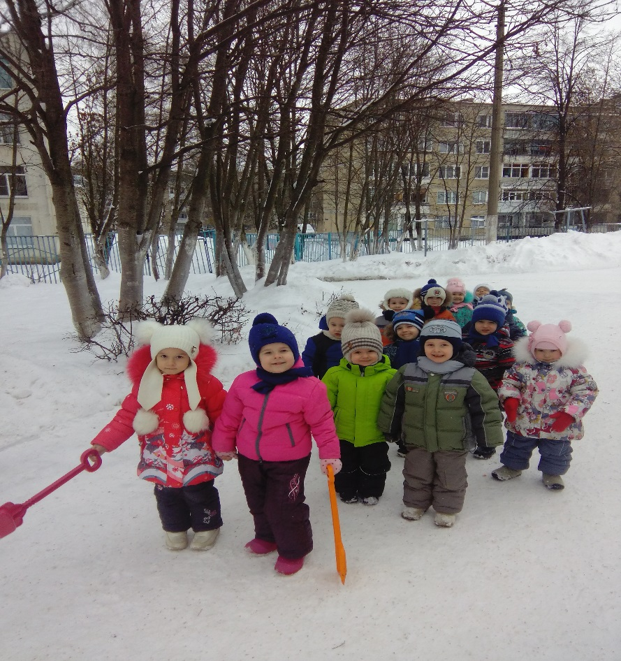
Муниципальное дошкольное образовательное учреждение «Детский сад № 82 комбинированного вида» г.о. Саранск
ПРОЕКТ«Цветная экология»
(Зима – чудесница )
Подготовила воспитатель: Моисеева В.И

Slide 2
Актуальность: АКТУАЛЬНОСТЬ По мнениюЛ.С. Выготского, Е.А.Флёриной, Н.П.Сакулиной, Г.Г.Григорьевой умение созерцать красоту, наслаждаться ею очень важно для развития детского творчества. Но в жизни современного общества существует ряд экологических проблем: - отчуждение детей от мира природы; - снижение уровня экологического сознания у детей и взрослых; - неумение видеть, чувствовать красоту и уникальность окружающего мира. Поэтому одним из направлений моей творческой деятельности является изучение роли изобразительного искусства в воспитании основ экологической и эстетической культур. Стремление передать образы природы в рисунке приводит к углублению, уточнению знаний о природе, её объектах и явлениях. Вместе с тем, обогащается содержание детского творчества образами природ

Slide 3
Цель: Поддерживать естественный интерес дошкольников к миру природы, вести детей от знакомства с природой к ее пониманию. Развивать способность смотреть на мир природы и видеть его глазами художников, замечать и творить красоту. Задачи: -Познакомить детей с природой родного края, его особенностями; с жизнью растительного и животного мира. -Систематизировать и обогатить знания детей о своем крае и отражать свои впечатления в изобразительной деятельности . -Развивать творческое воображение, умение наблюдать, сравнивать, делать выводы. -Воспитывать бережное отношение и любовь к природе

Slide 4
Формы реализации проекта образовательные ситуации; дидактические, сюжетно-ролевые игры; беседы; чтение стихов, рассказов, отгадывание загадок; рассматривание иллюстраций, открыток, фотографий; наблюдение за объектами природы, экспериментирование; работа с родителями. -
,

Slide 5
Образовательная область
Социально-коммуникативное развитие
Труд: Кормление вместе с детьми птиц в кормушках. Сгребание снега лопатой, расчистка дорожек. Лепка различных форм из снега. Посадка лука и уход за ним.

Slide 6
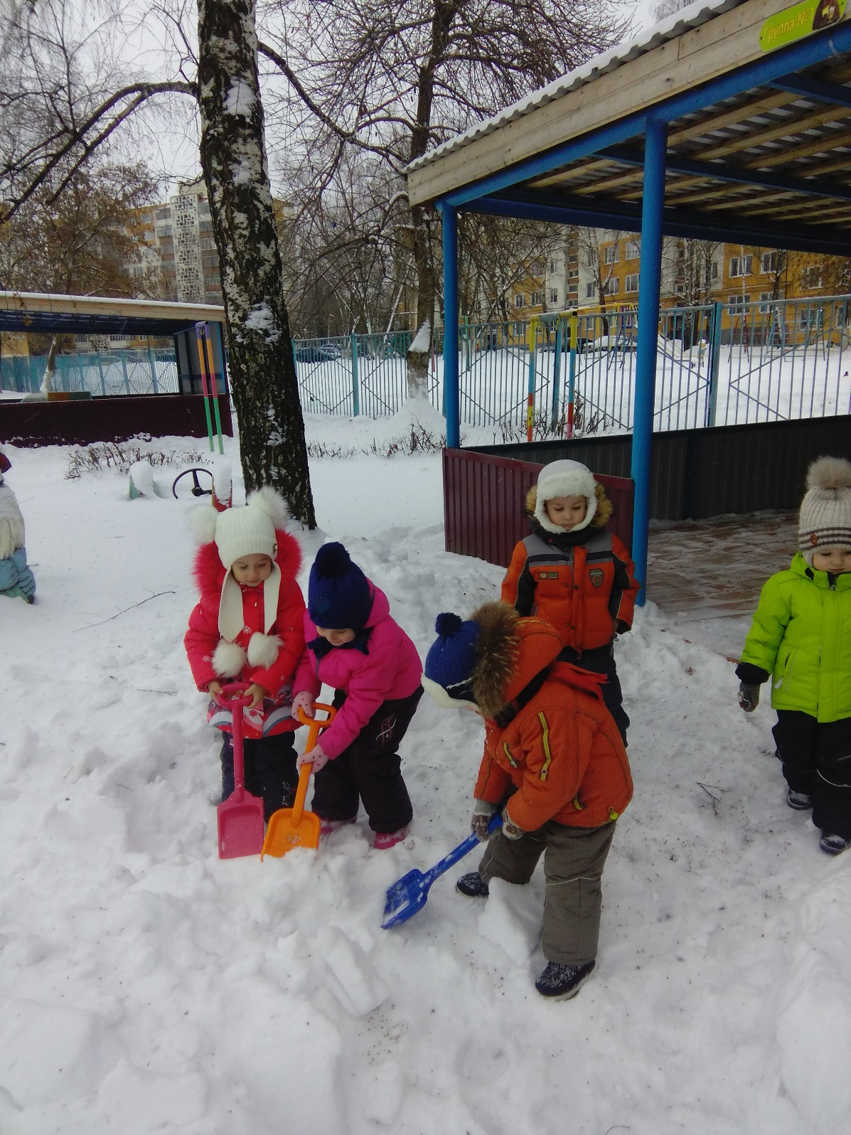

Slide 7
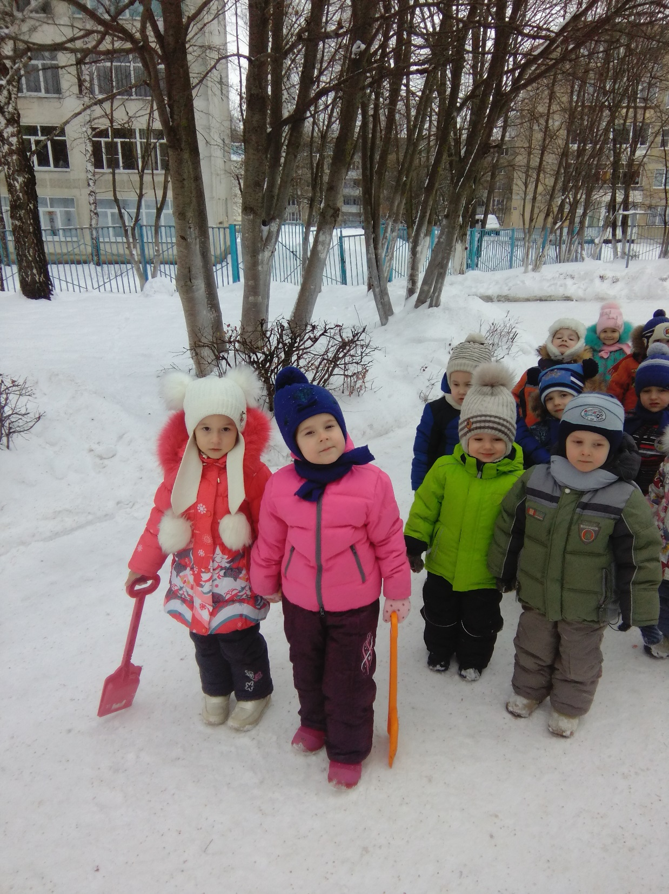

Slide 8
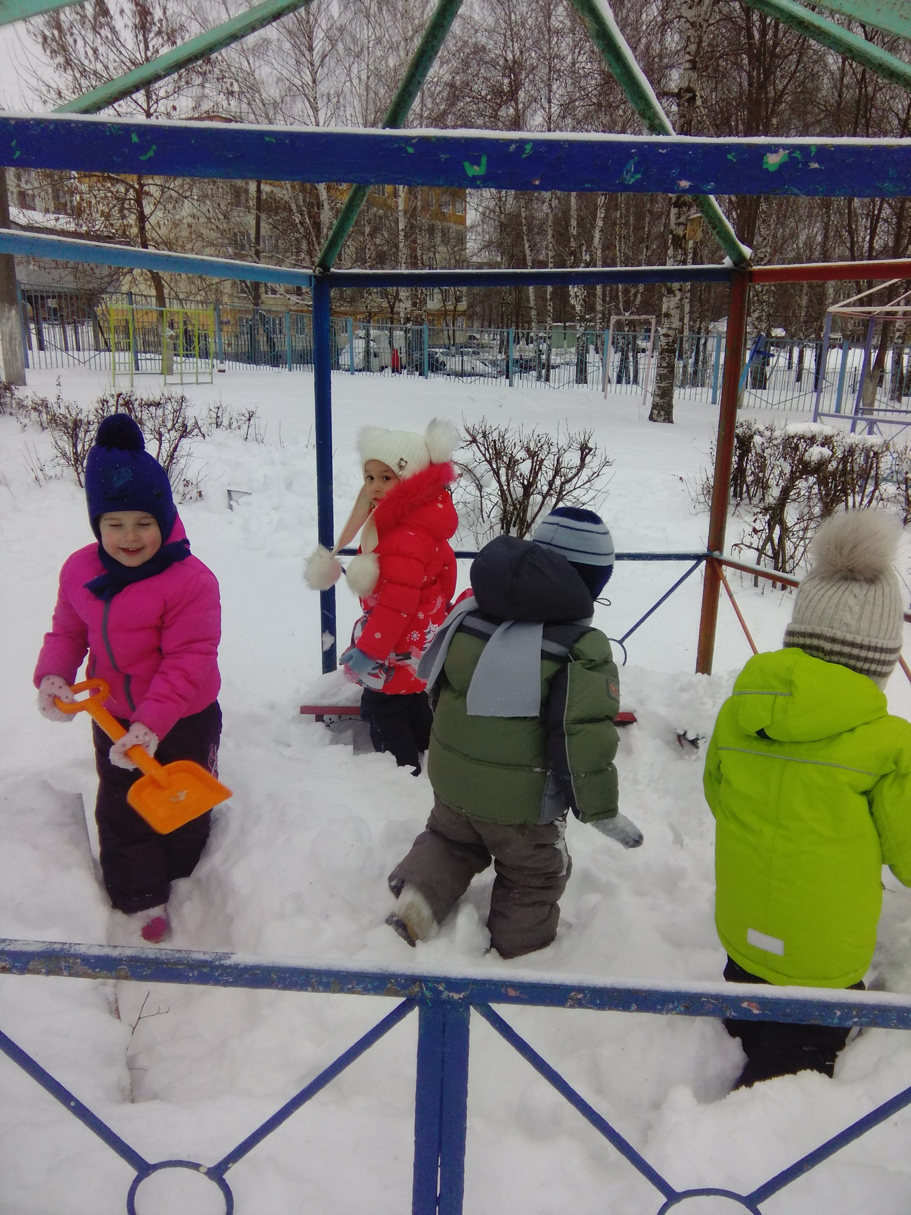

Slide 9
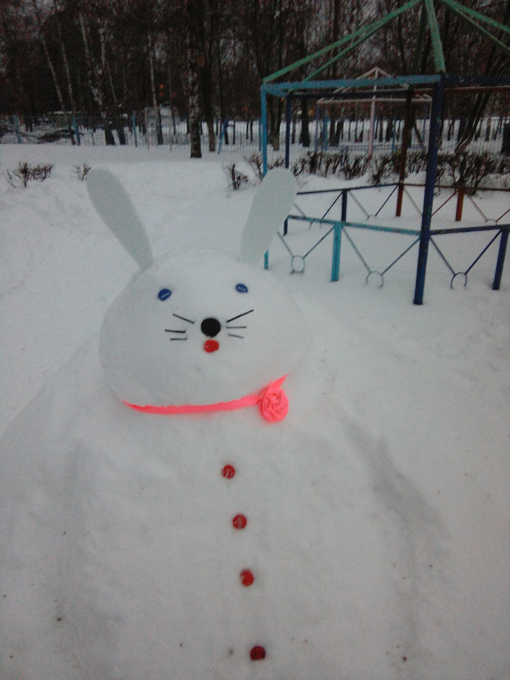

Slide 10
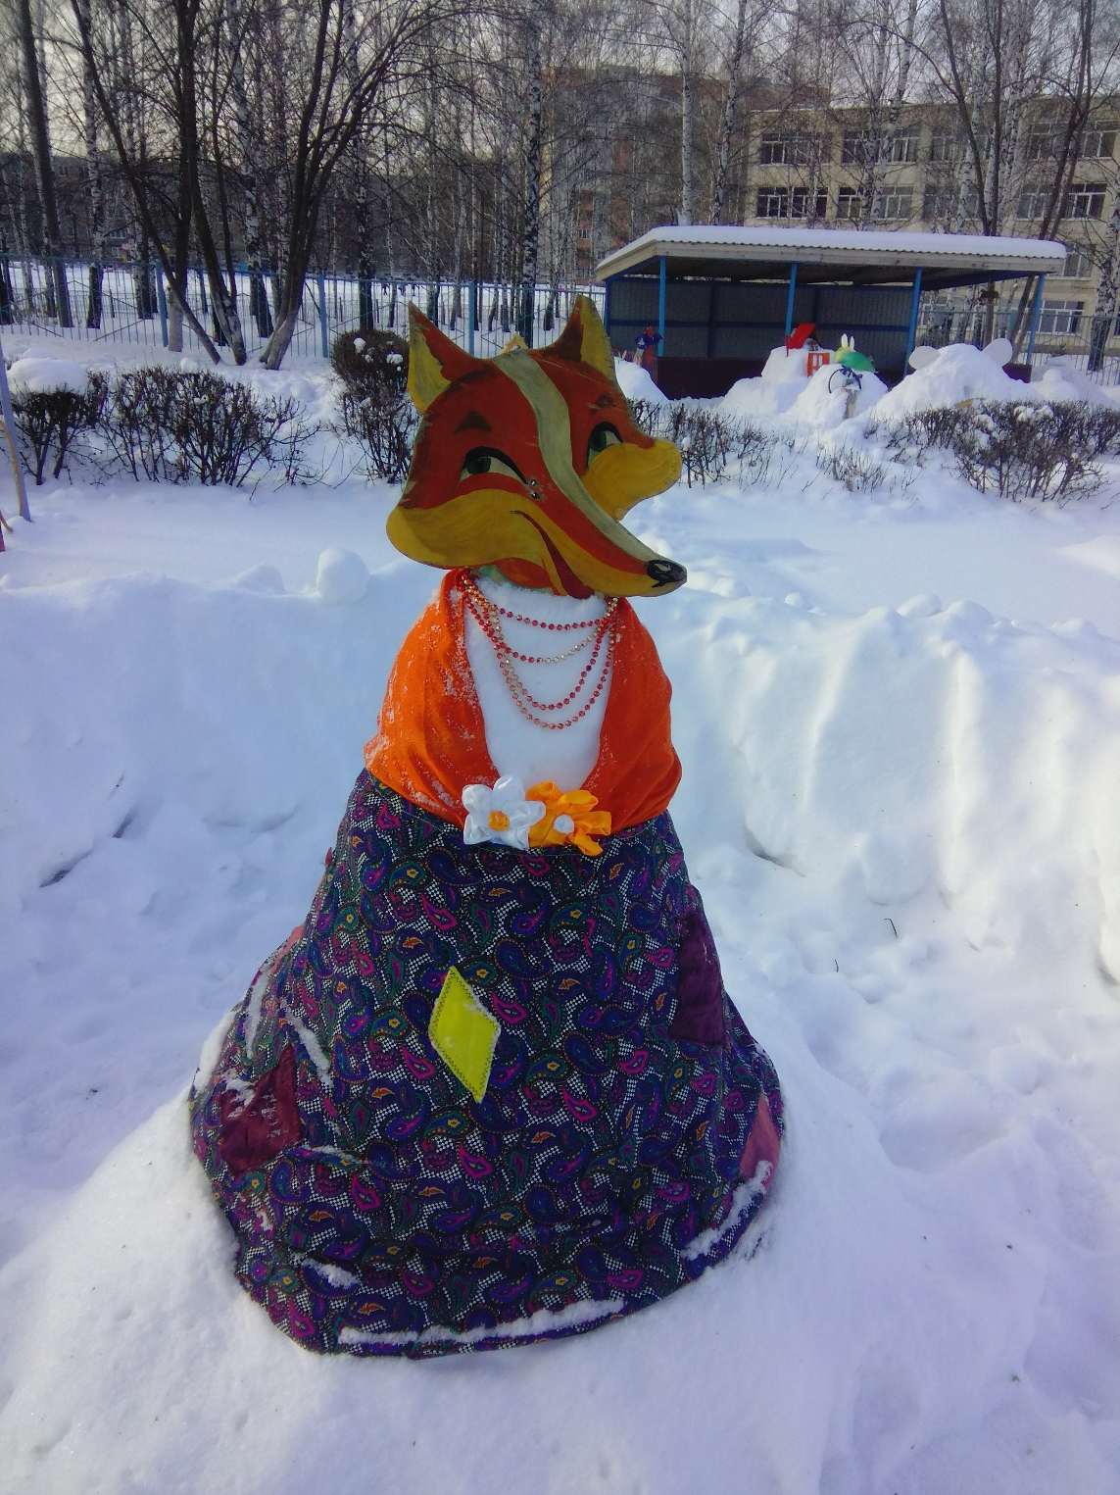

Slide 11
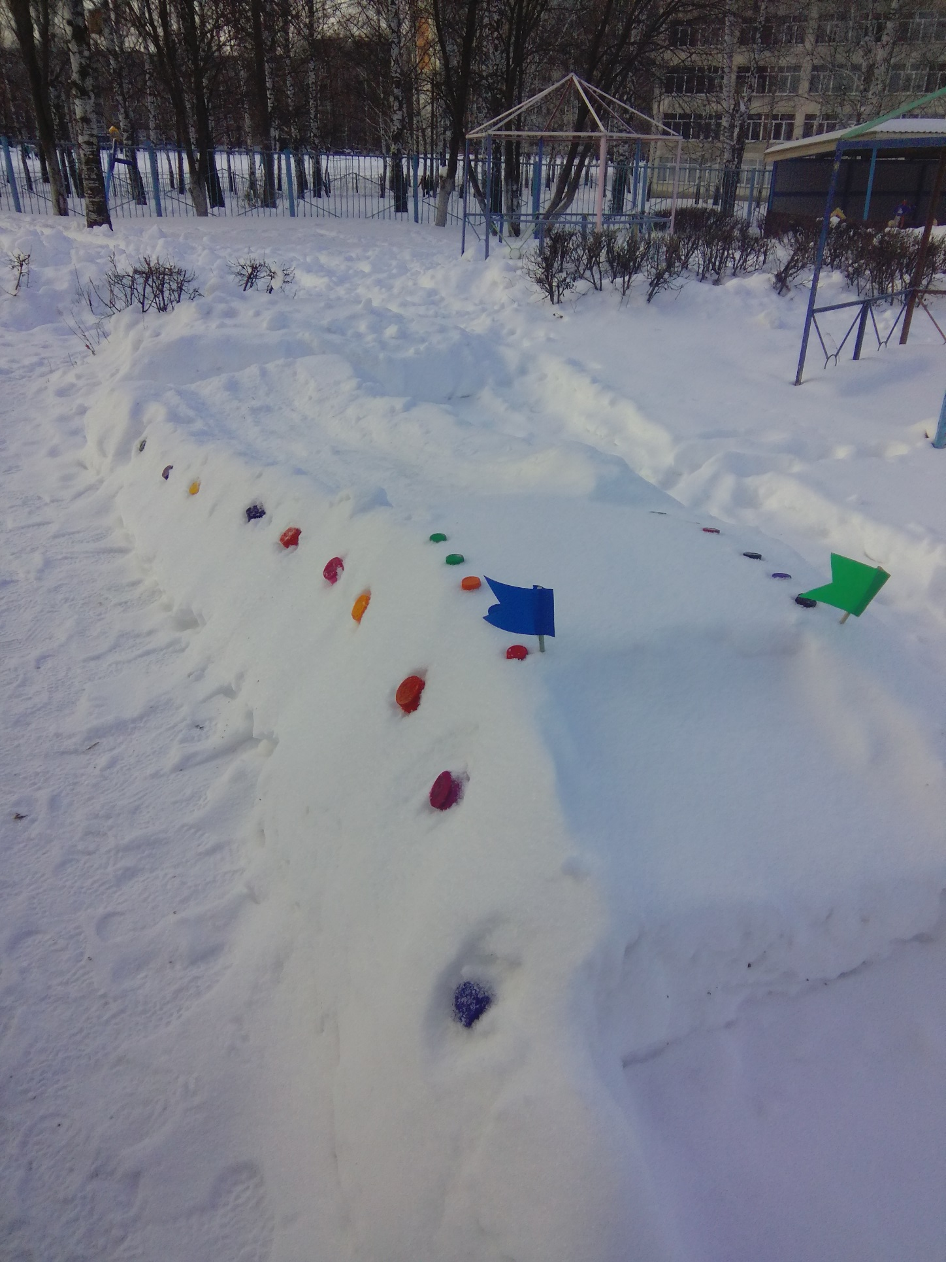

Slide 12
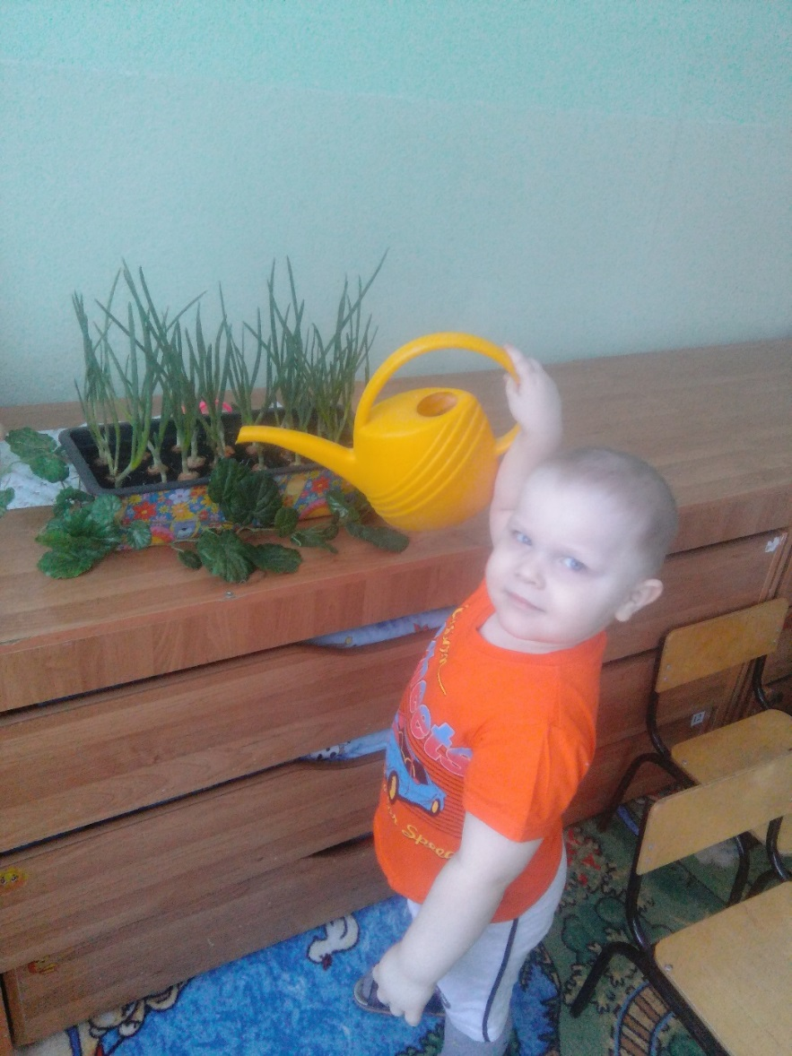
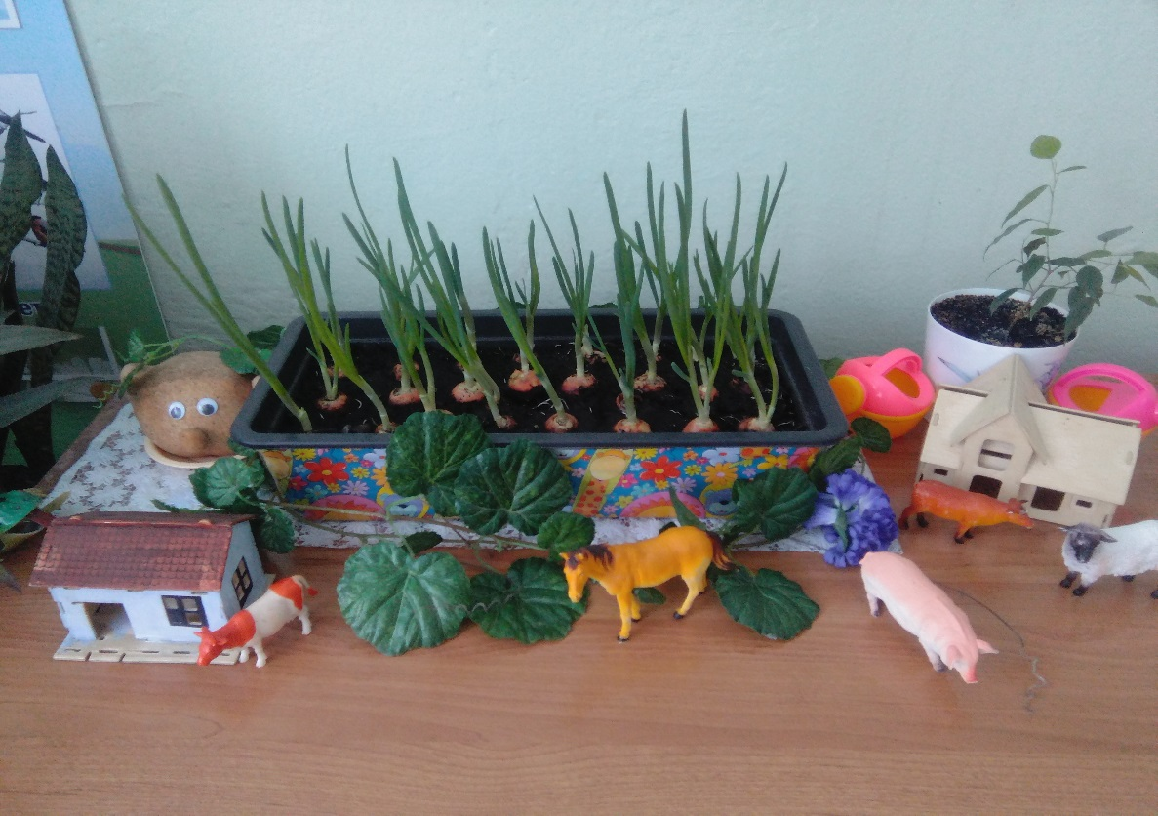

Slide 13
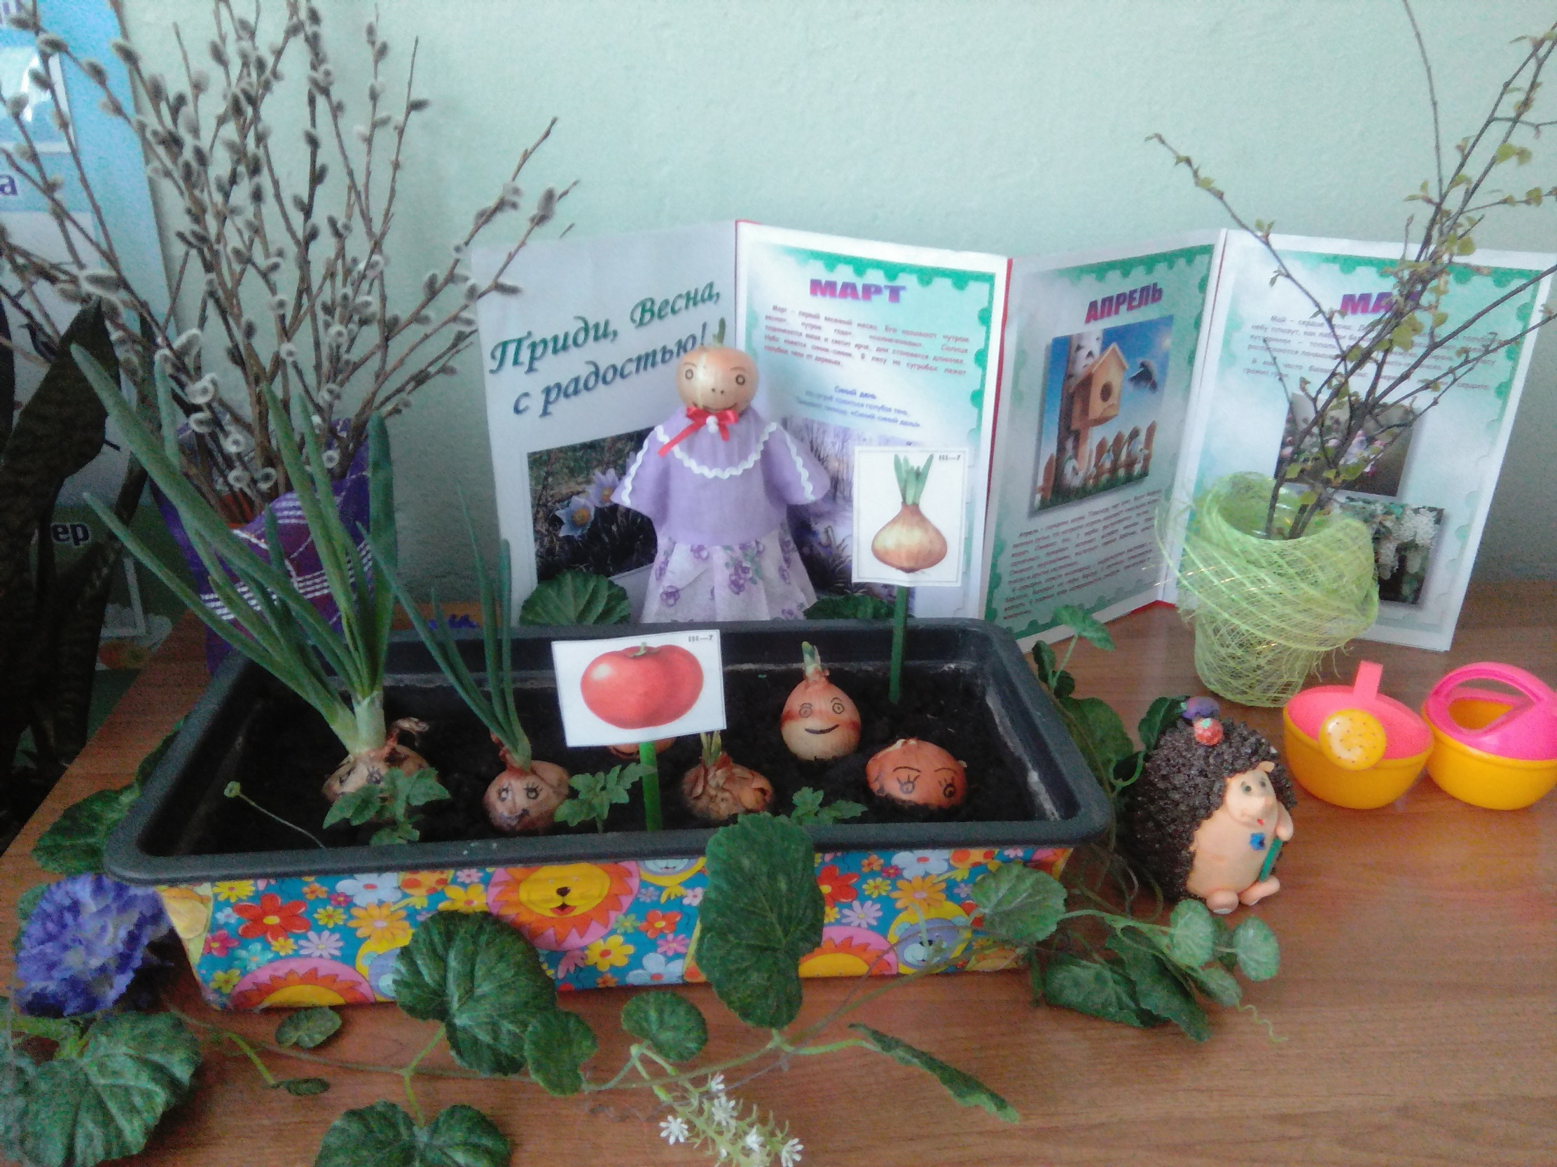

Slide 14
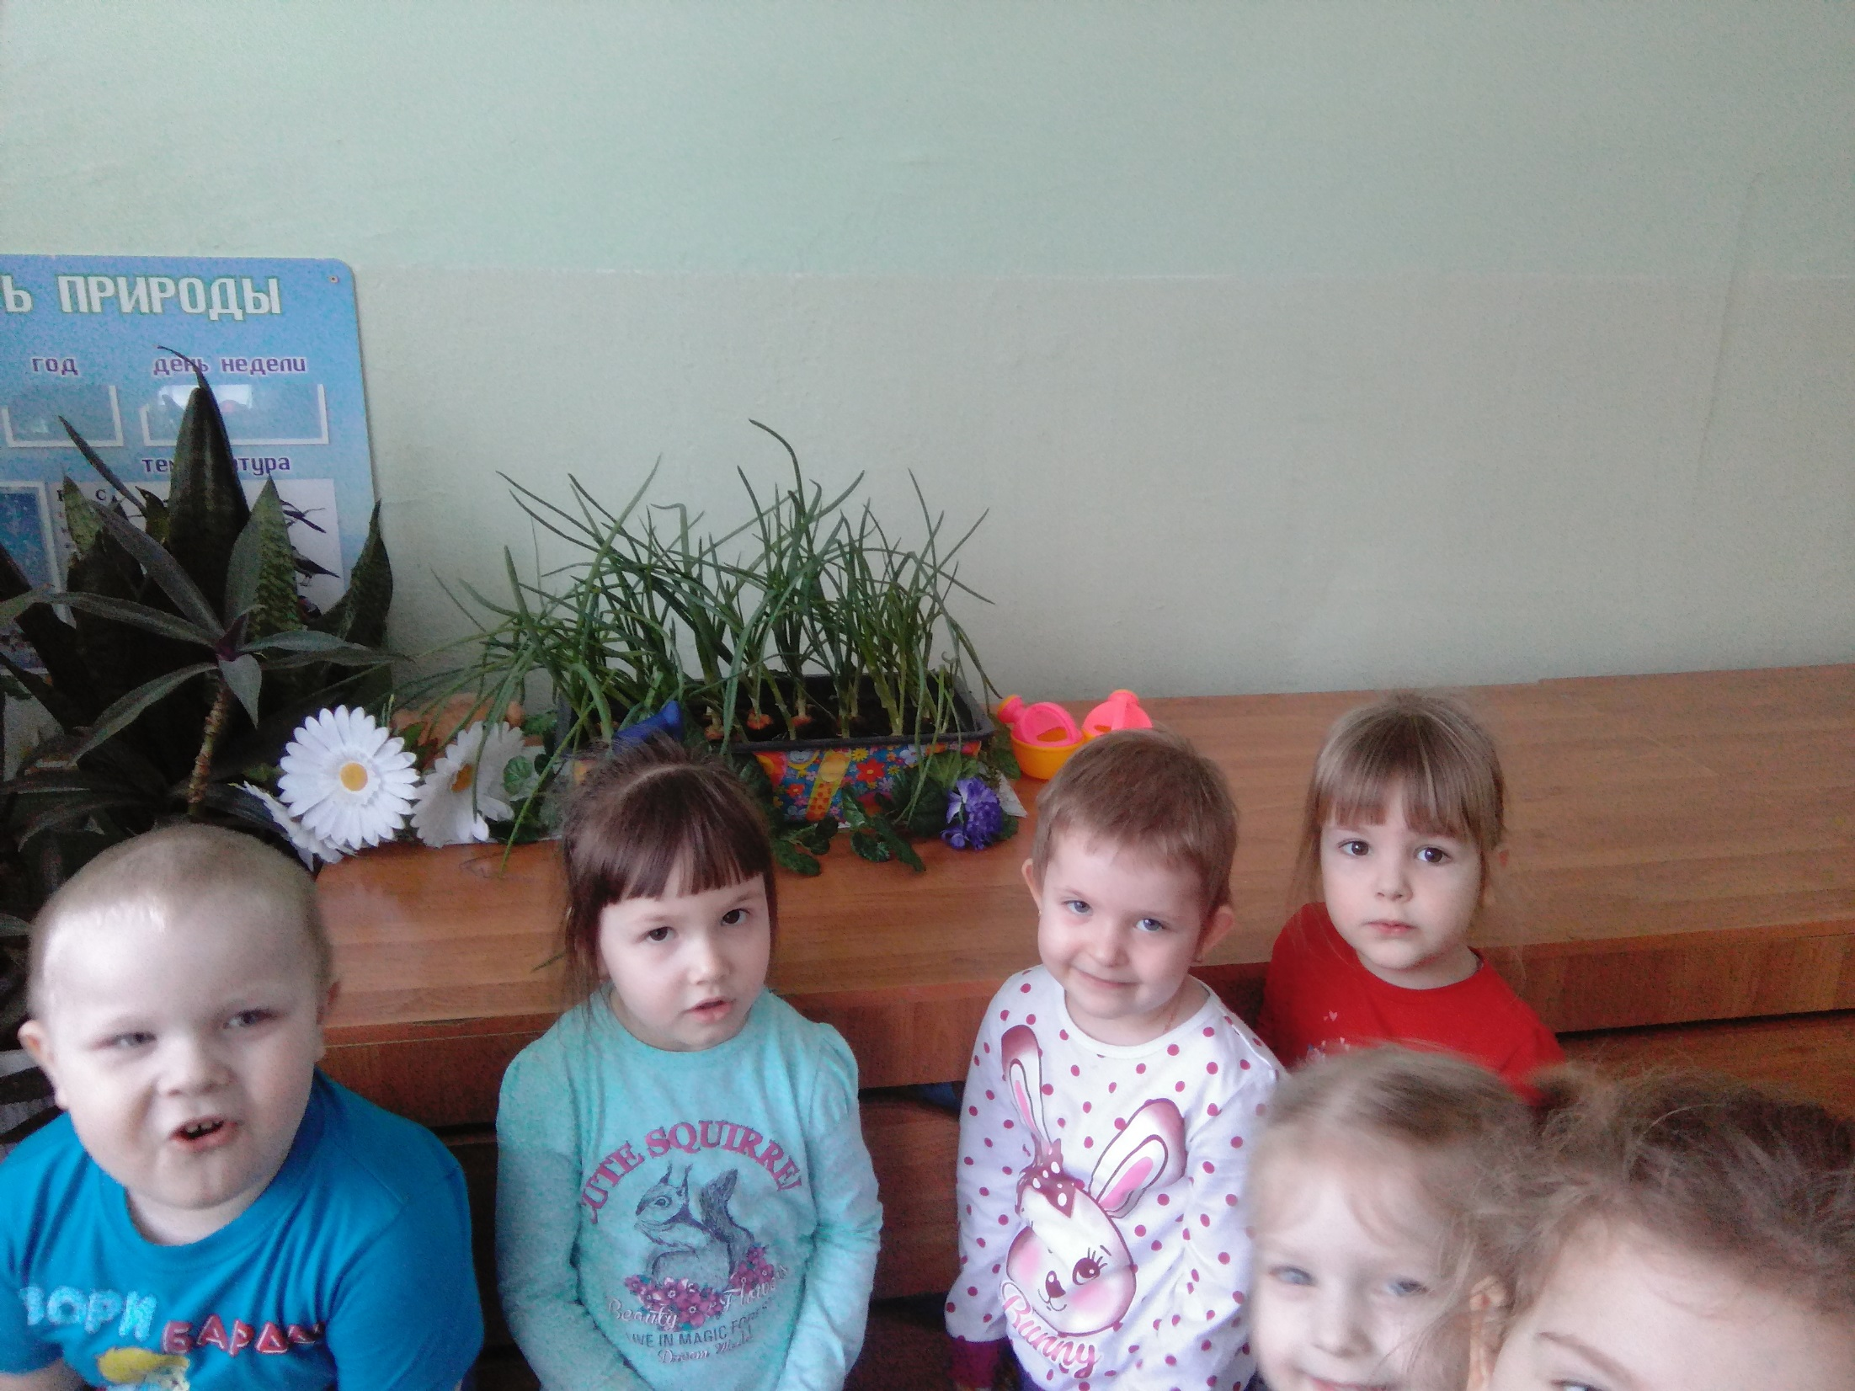

Slide 15
-
Образовательная область
Развитие речи
Чтение Л. Аким «Первый снег», З. Александрова «Зимняя песенка» А.Барто «Птичка», А.Прокофьев «Снегири».
Чтение потешки «Уж ты зимушка-зима…»
Рассказ. Д.Мамин-Сибиряк «Сказка про храброго Зайца-длинные уши, короткий хвост»

Slide 16
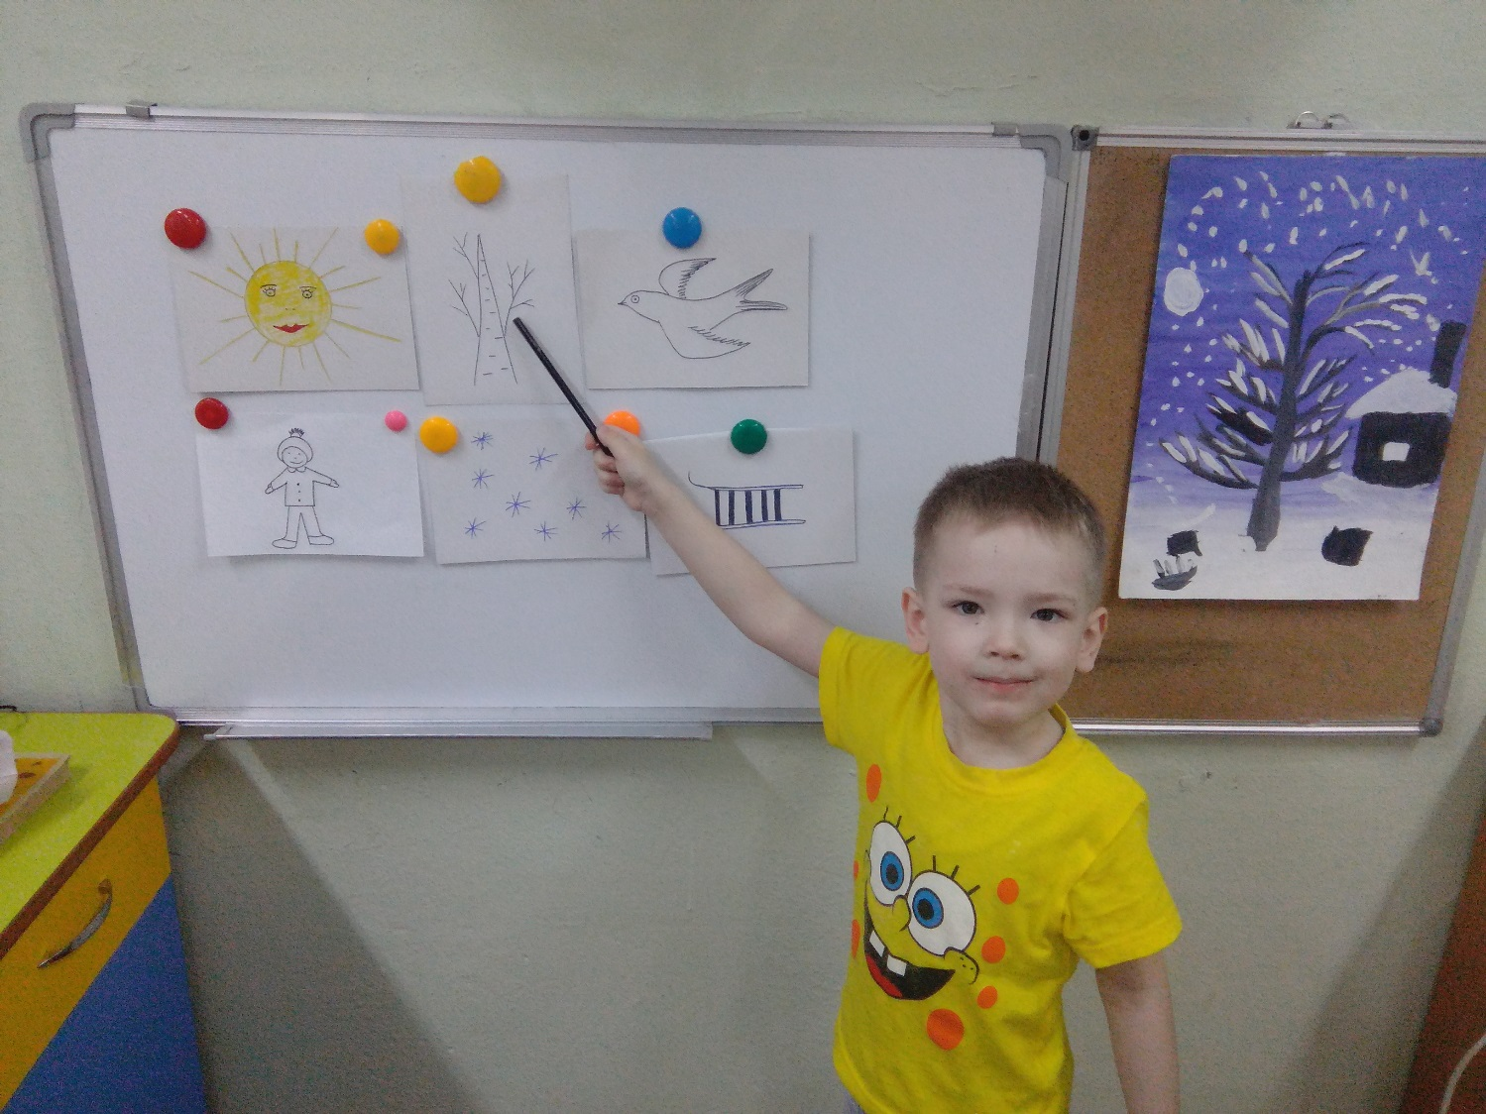
-
Составление описательных рассказов о времени года «Зима» с использованием вспомогательных схем

Slide 17
-
Дидактические игры и развивающие упражнения: «Когда это бывает», «Опиши мы отгадаем», «Чего не стало?», «Кто во что одет?», «Узнай растение по описанию» «Составь снежинку», «В зимней столовой».
Беседы «Зимушка зима», «Как живется птицам зимой» «Как узнать ель?»

Slide 18
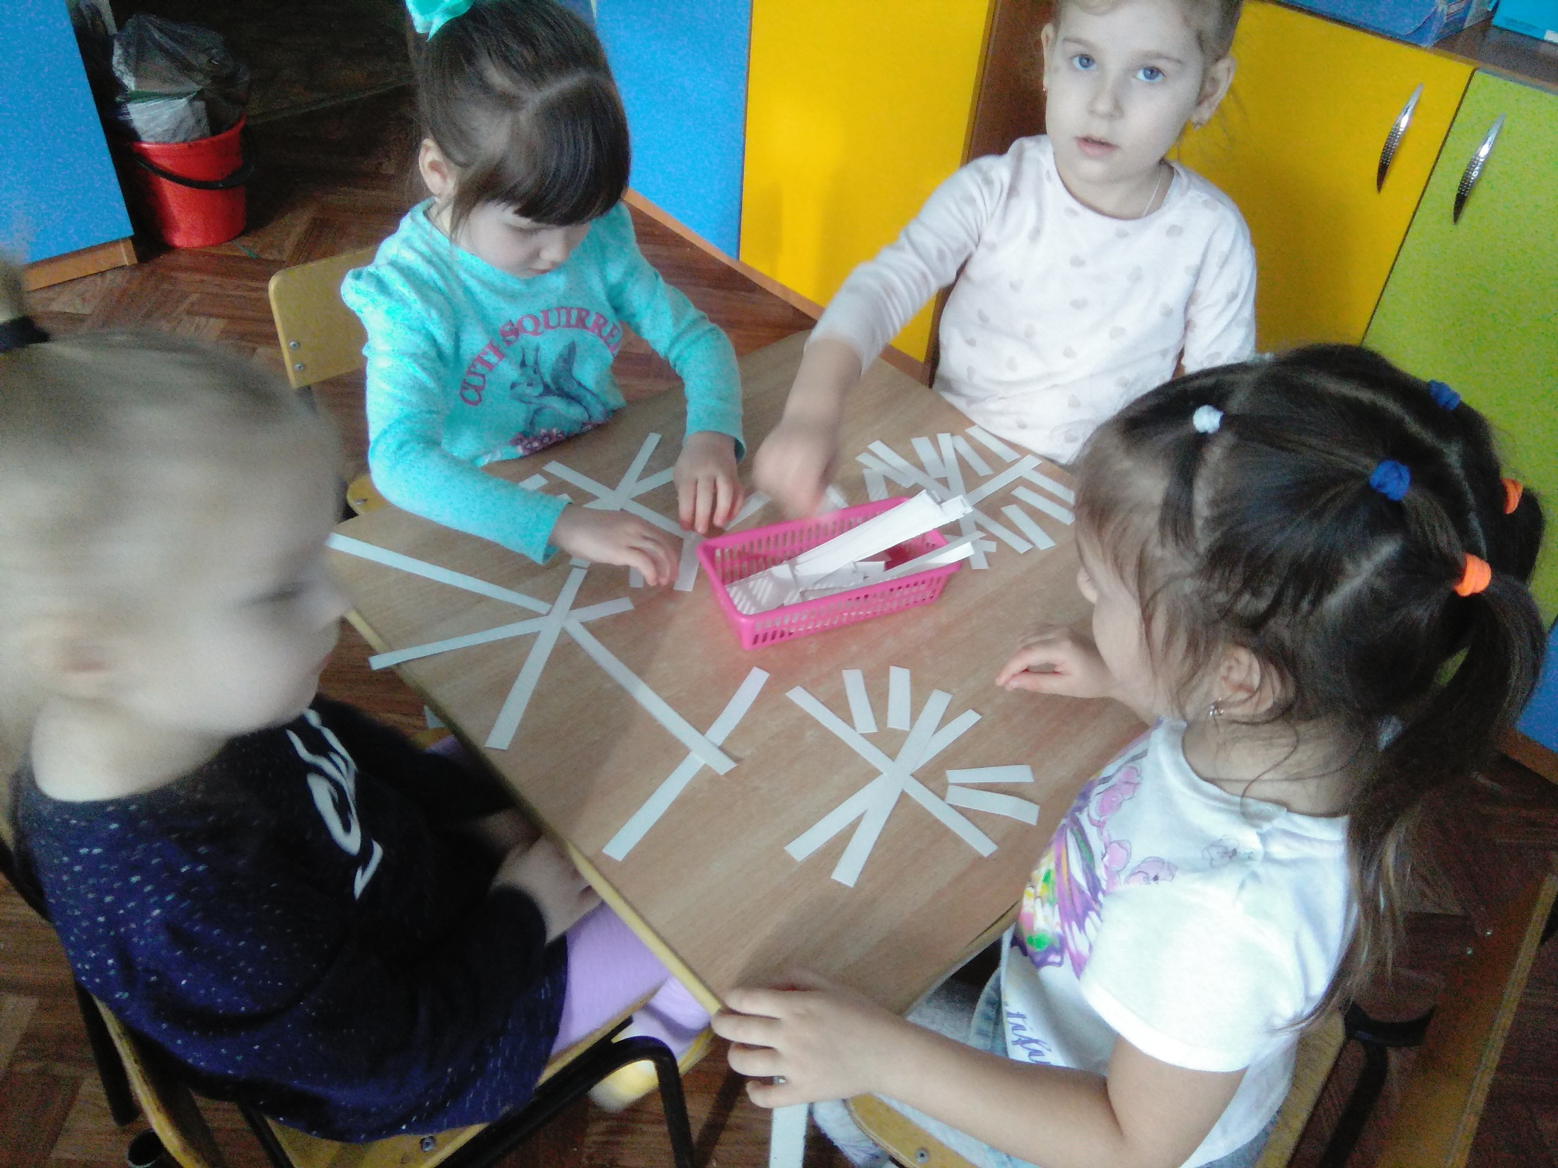
-

Slide 19
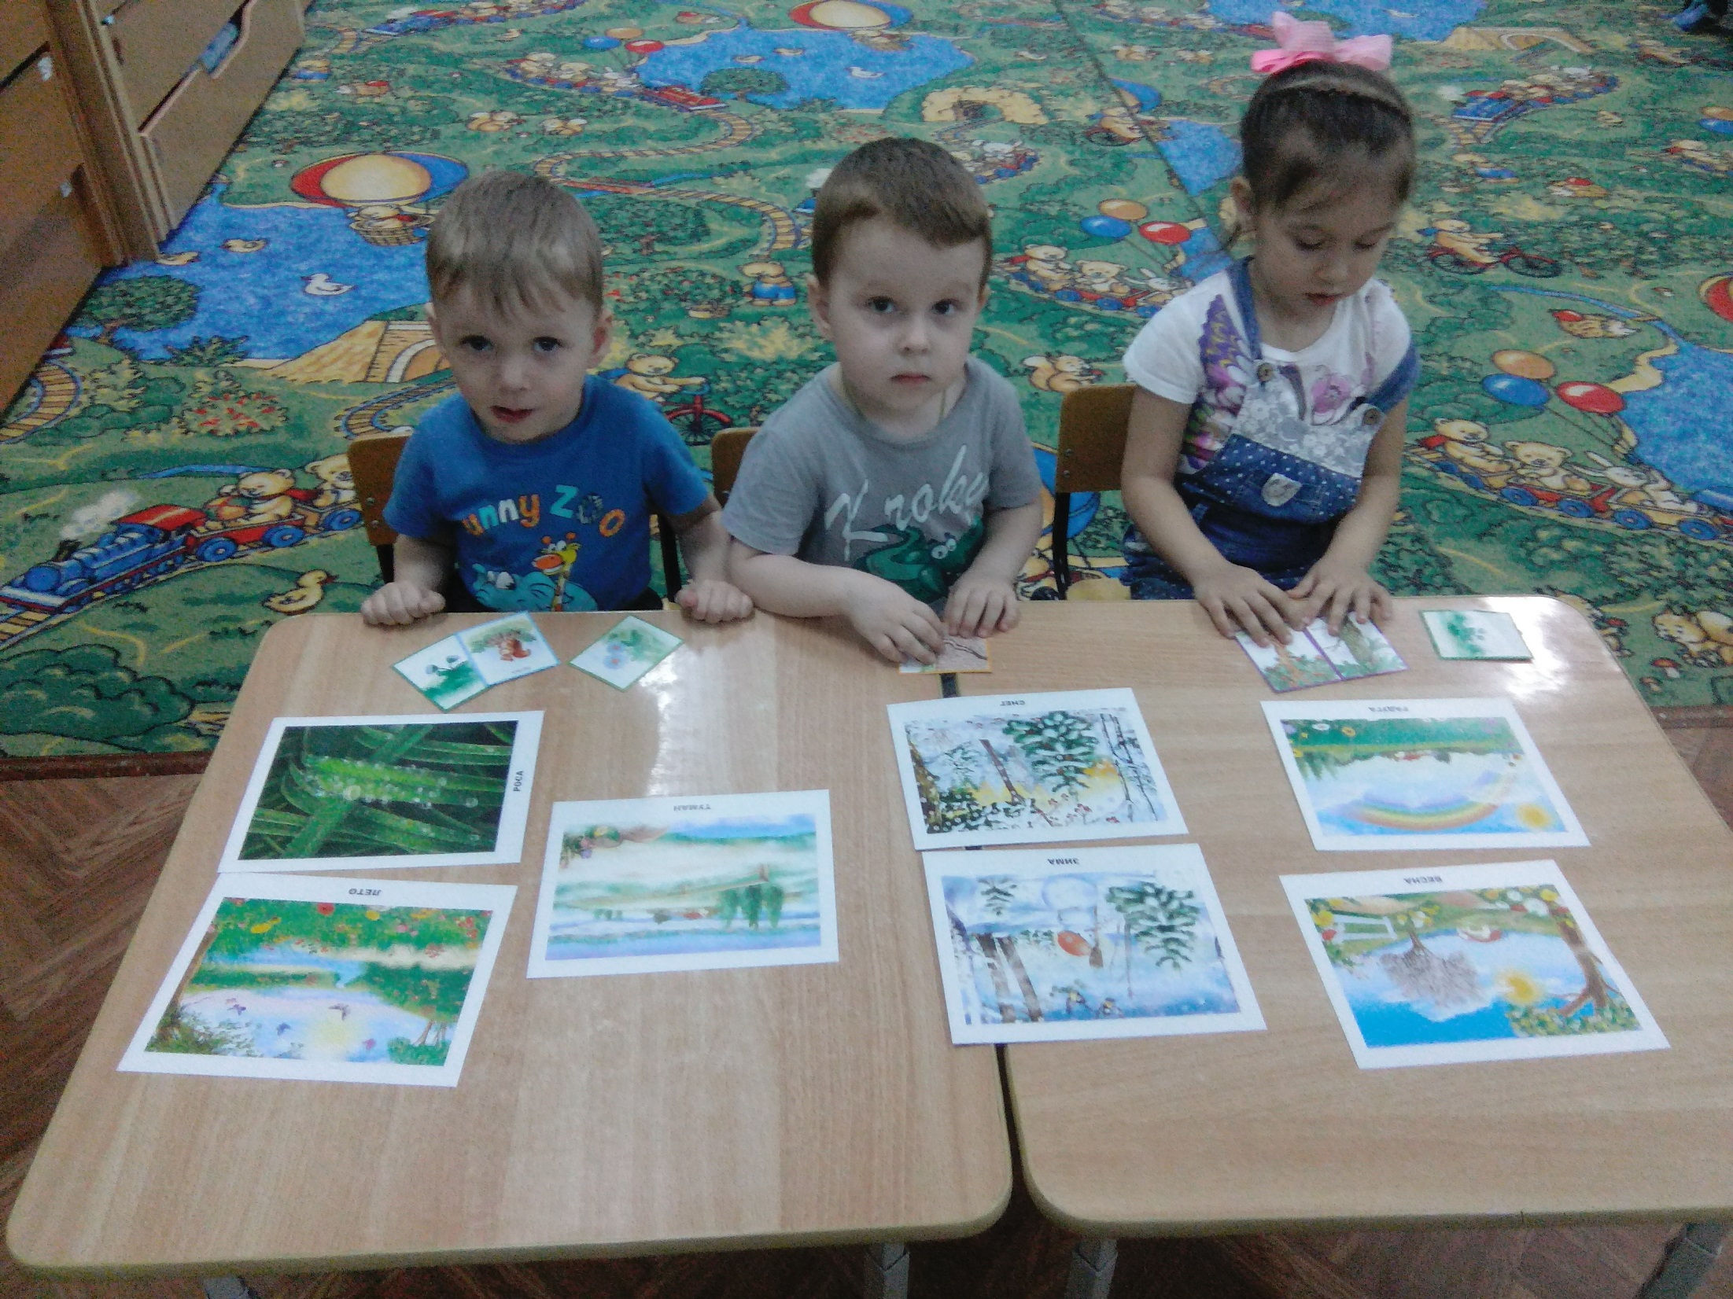
-

Slide 20
-
Образовательная область
Художественно-эстетическое развитие
Рассматривание картин и иллюстраций на зимнюю тематику.
Рисование «Снег, снег кружиться, белая вся улица» «Дерево зимой»
Аппликация «Снеговик»
Лепка «Птичка»

Slide 21
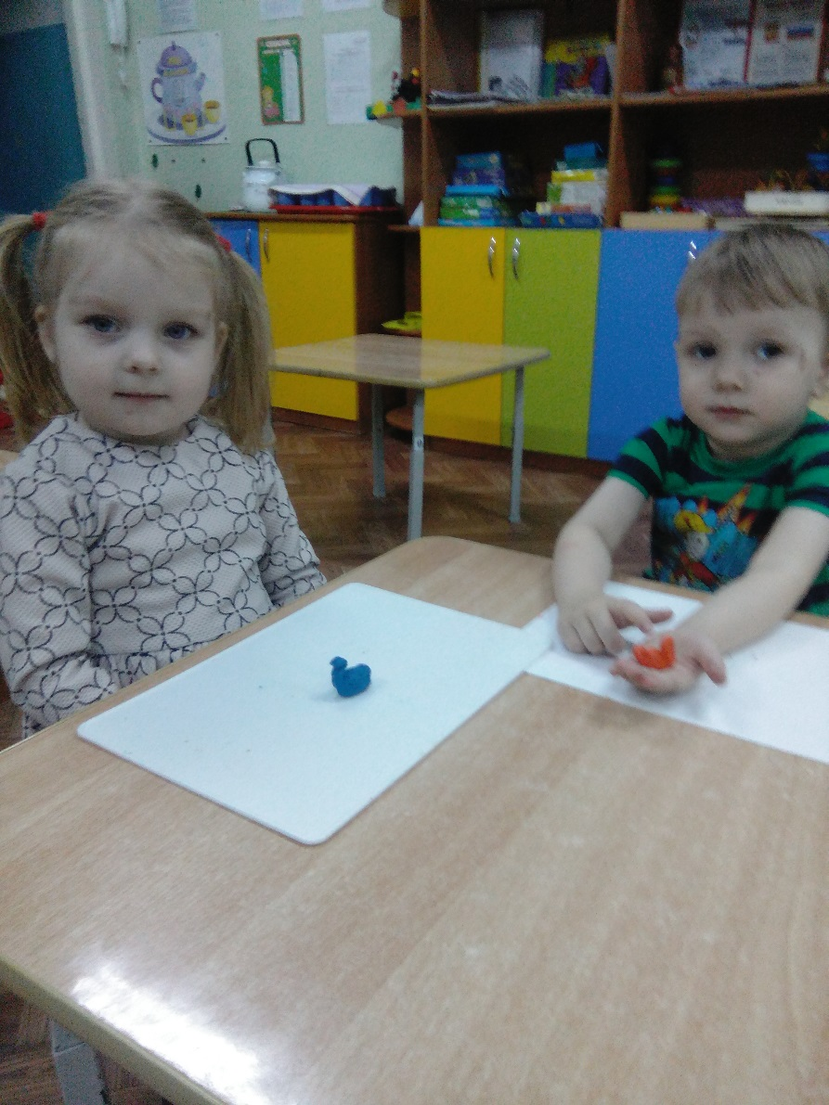
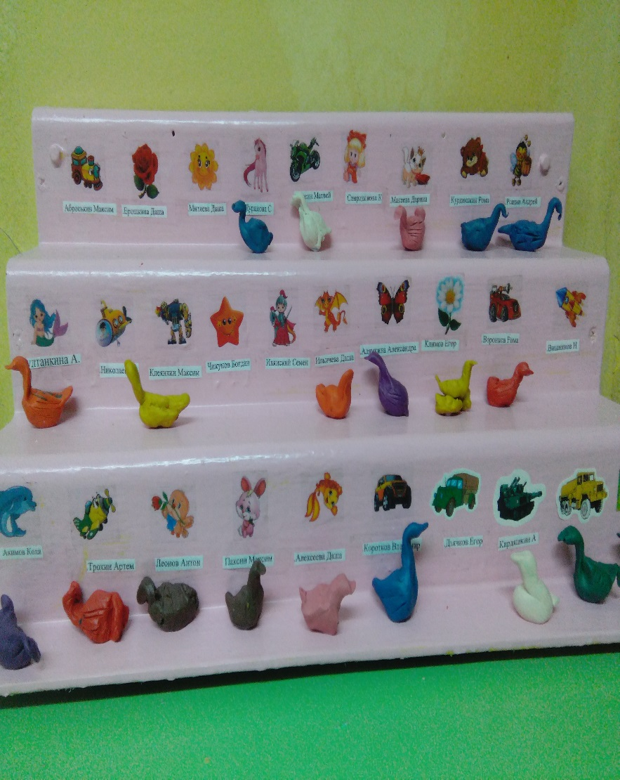
«Лепка «Птичка»

Slide 22
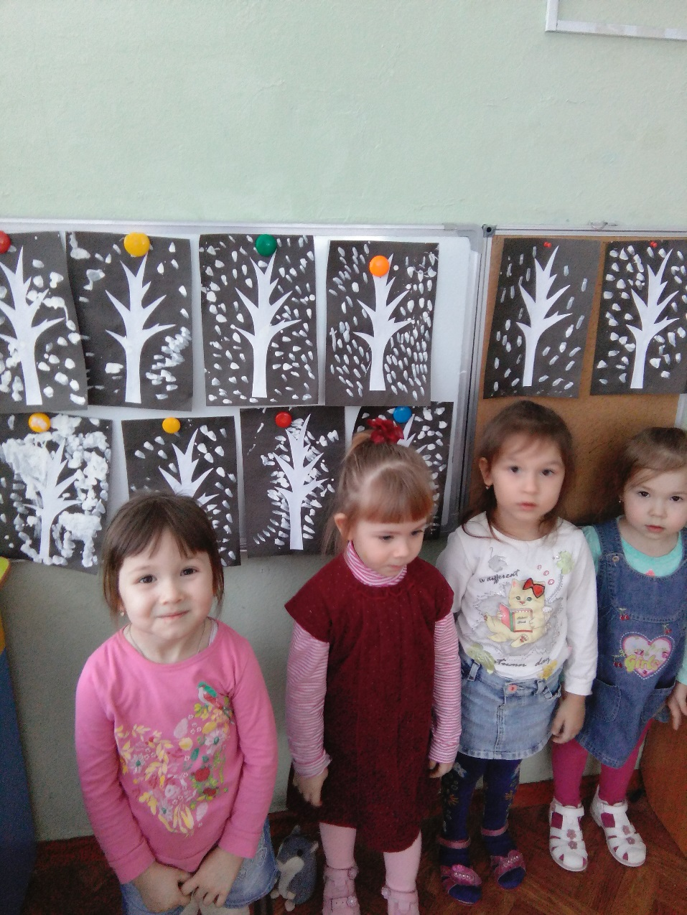
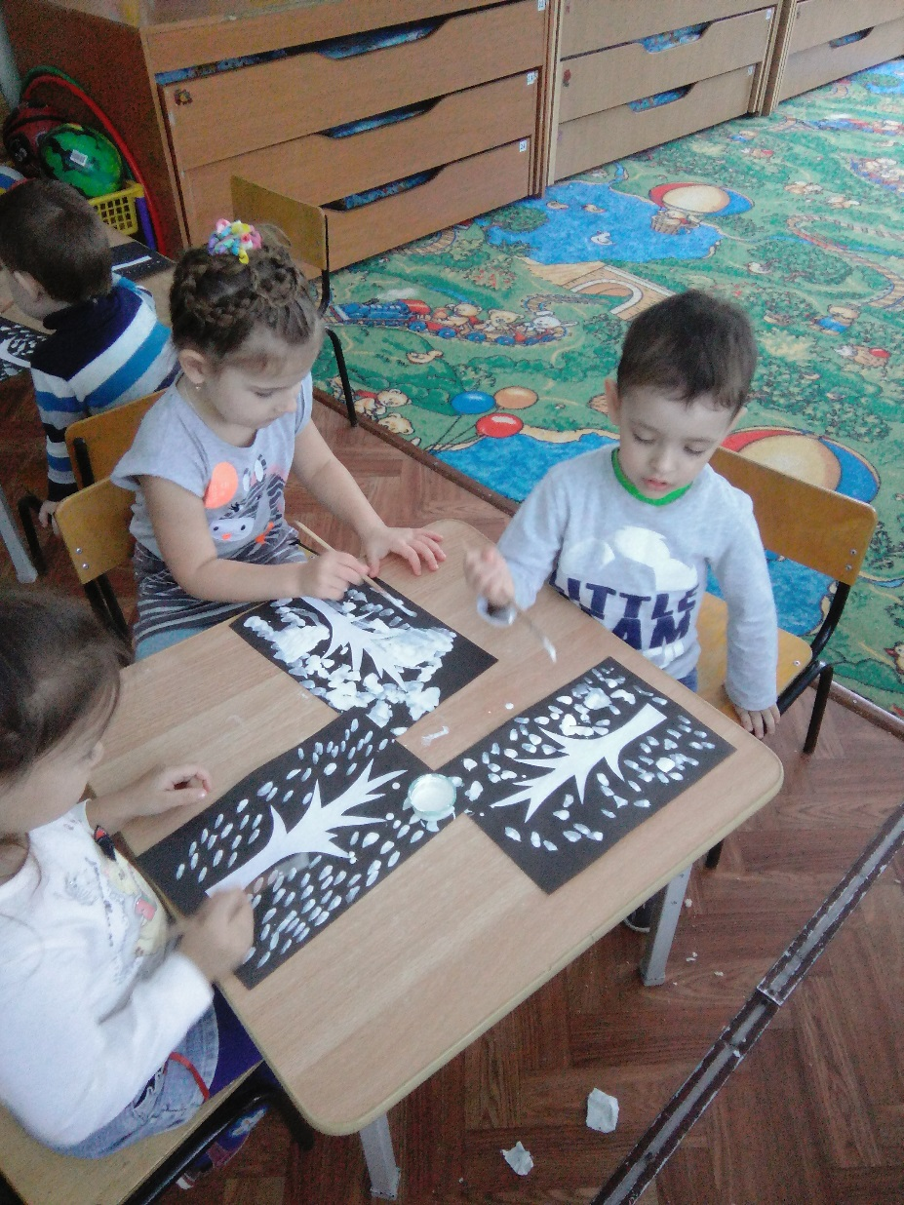
-
Рисование «Дерево зимой»

Slide 23
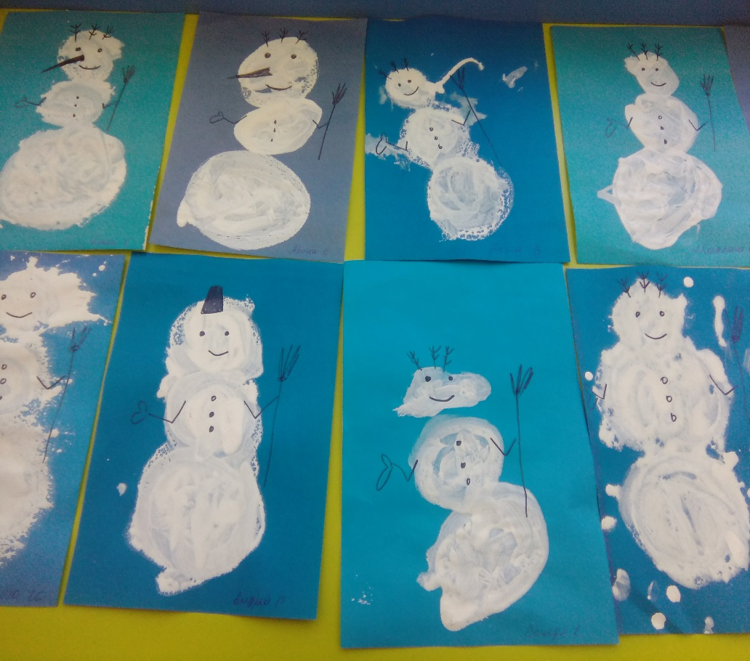
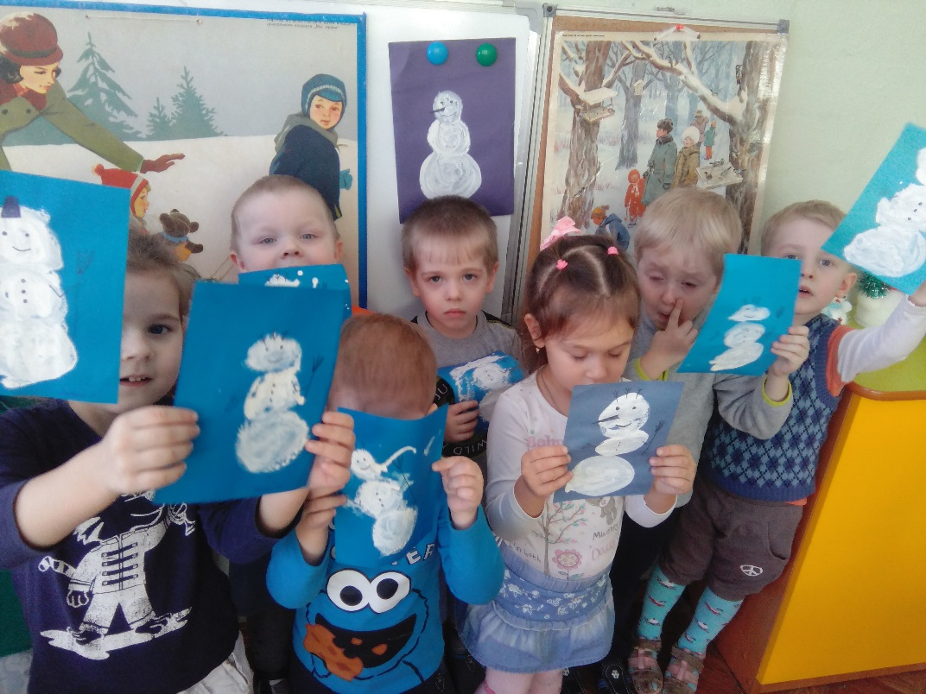
-
Рисование. «Снеговик»

Slide 24
-
Образовательная область
Познавательное развитие
Экспериментирование –таяние снега, замерзание воды, окрашивание воды.
Наблюдения в природе: «Ель», «Берёза», «Рябина», «Погода», (снегопад, метель, снежинки, облака, посадка лука), «Птицы» (ворона, синица, снегирь)
Непосредственно образовательная деятельность: «Зима -чудесница», Заяц, волк, лиса -обитатели леса». «Кто прилетает на нашу кормушку?»

Slide 25
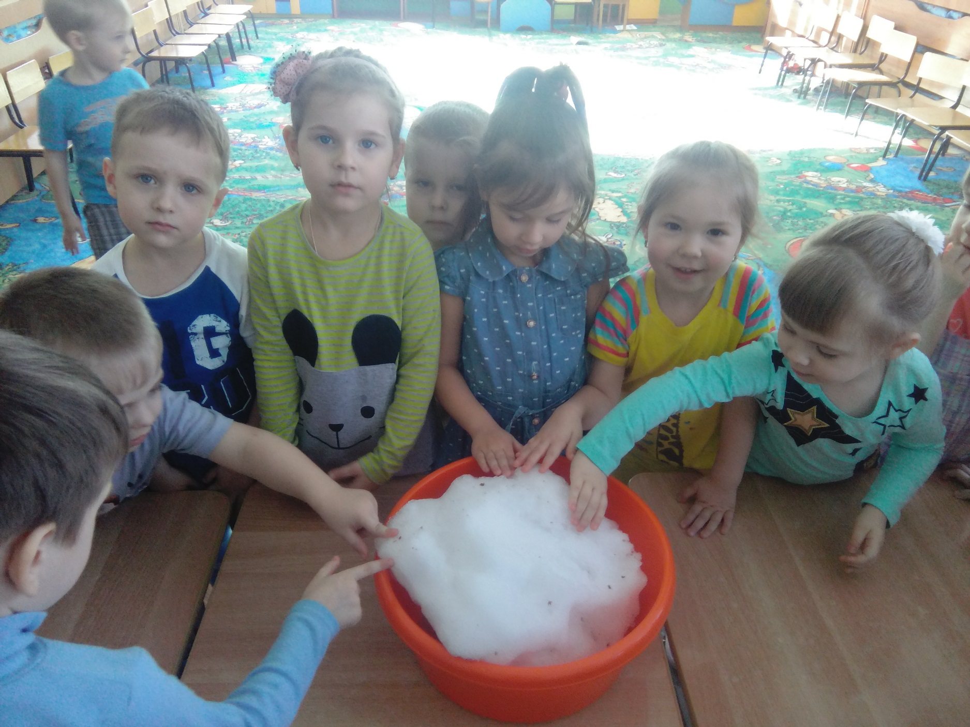
Таянье снега

Slide 26
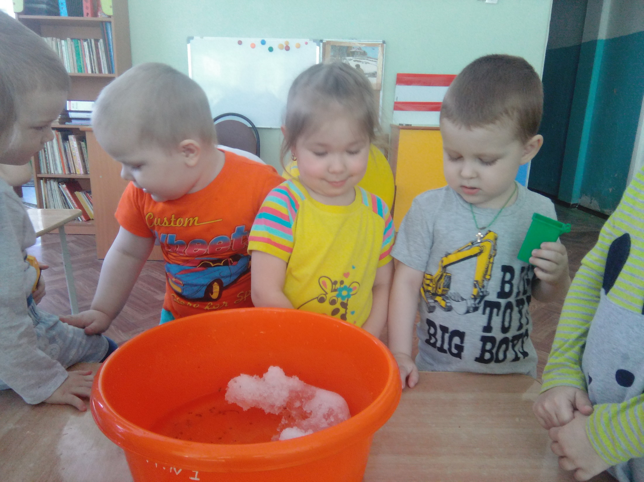
Таянье снега

Slide 27
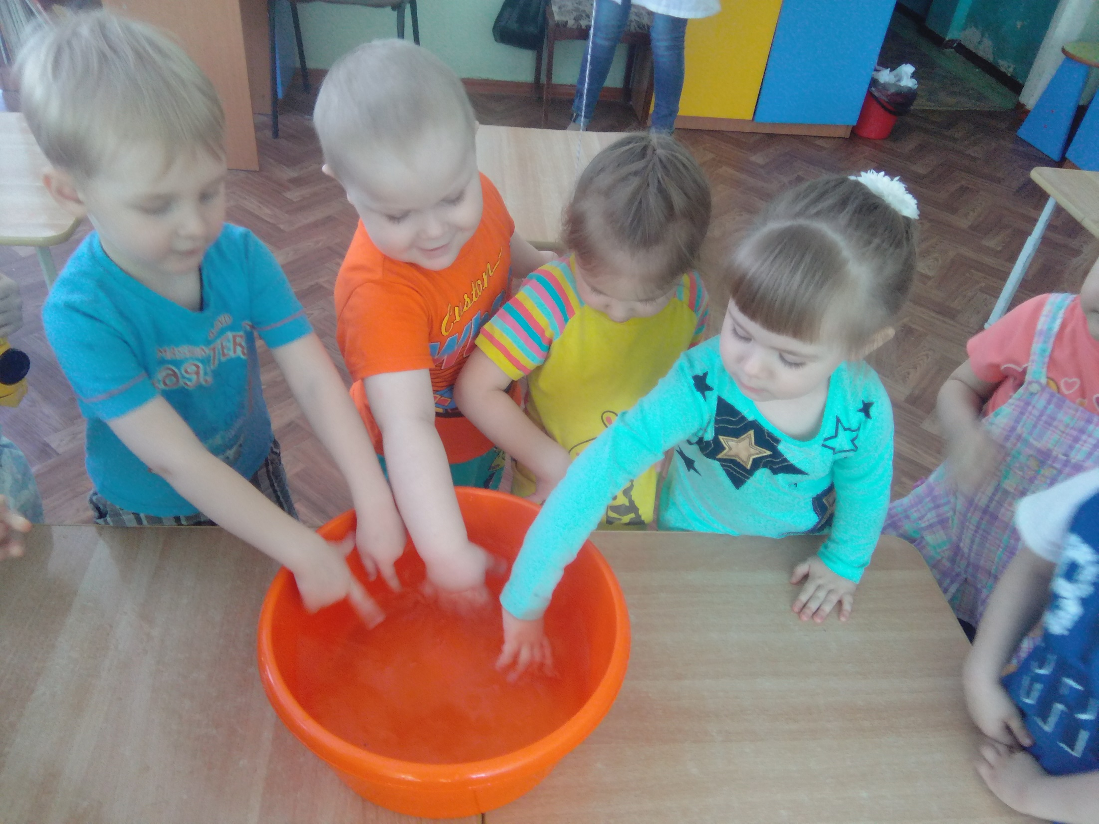
Таянье снега

Slide 28
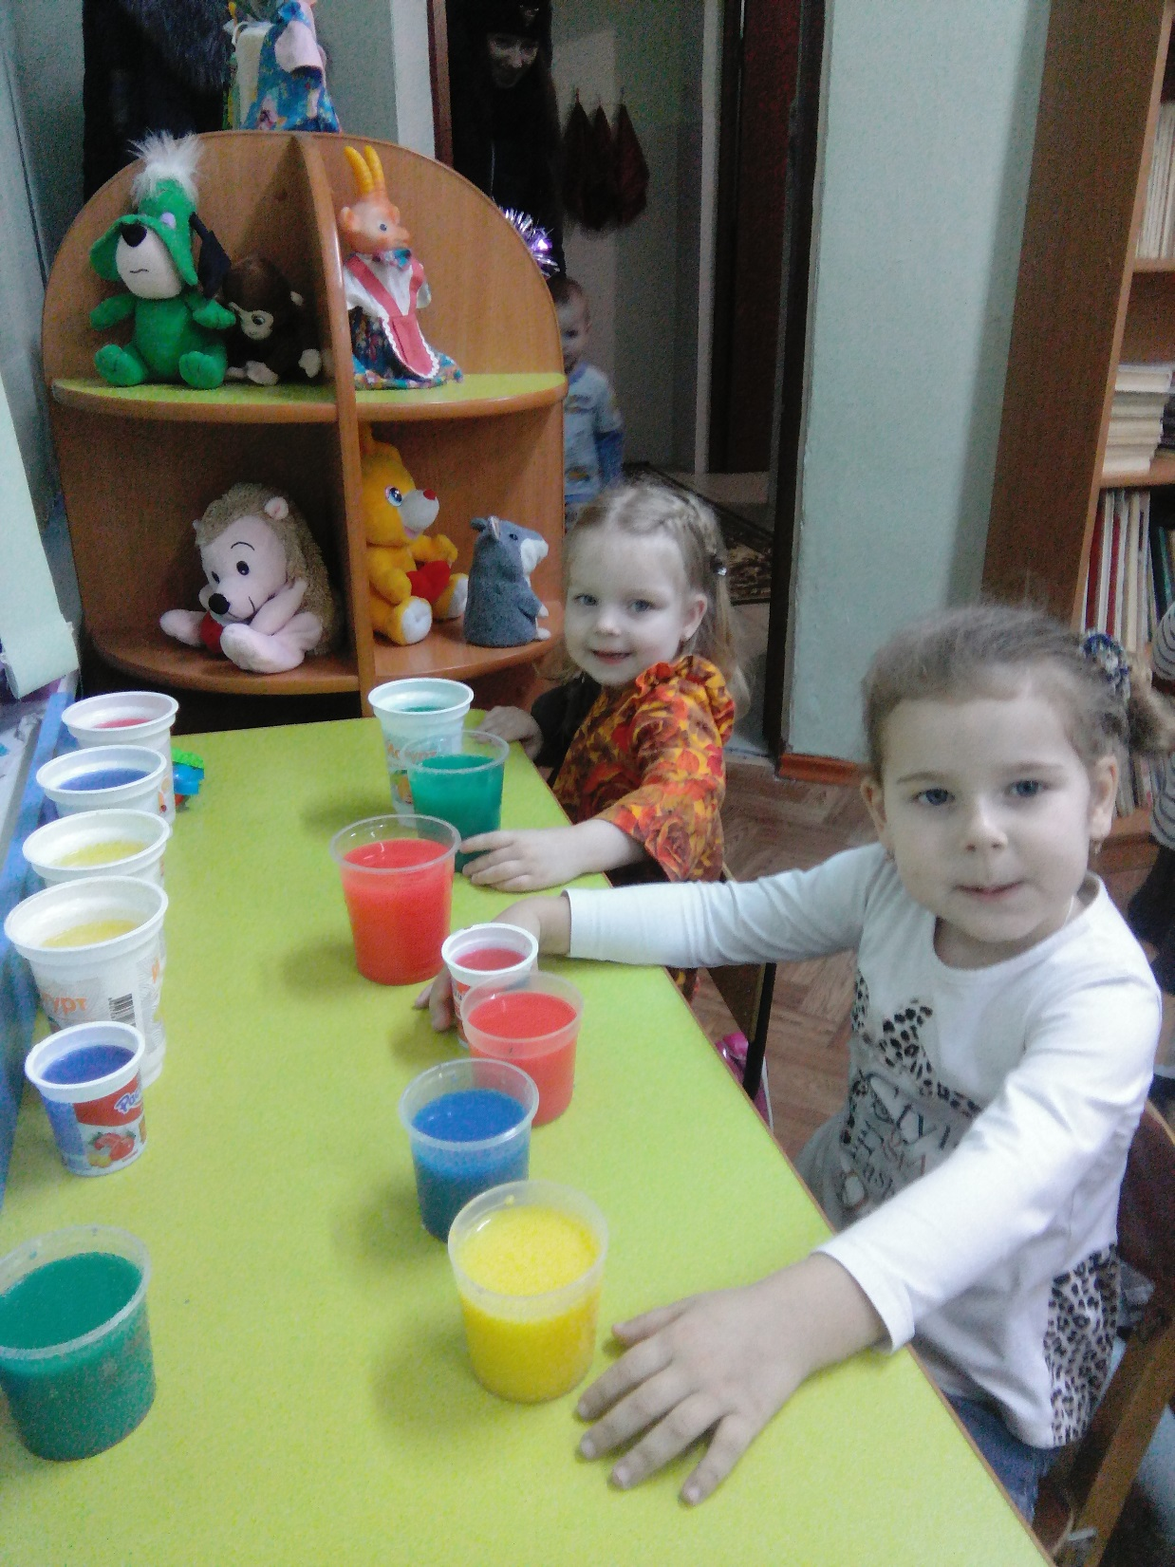
Окрашивание воды

Slide 29
Образовательная область
Физическое развитие
Подвижная игры «Лохматый пес», «Зарядка зверей», «Снежинки и ветер», «Зайка беленький сидит», «Зимний хоровод».

Slide 30
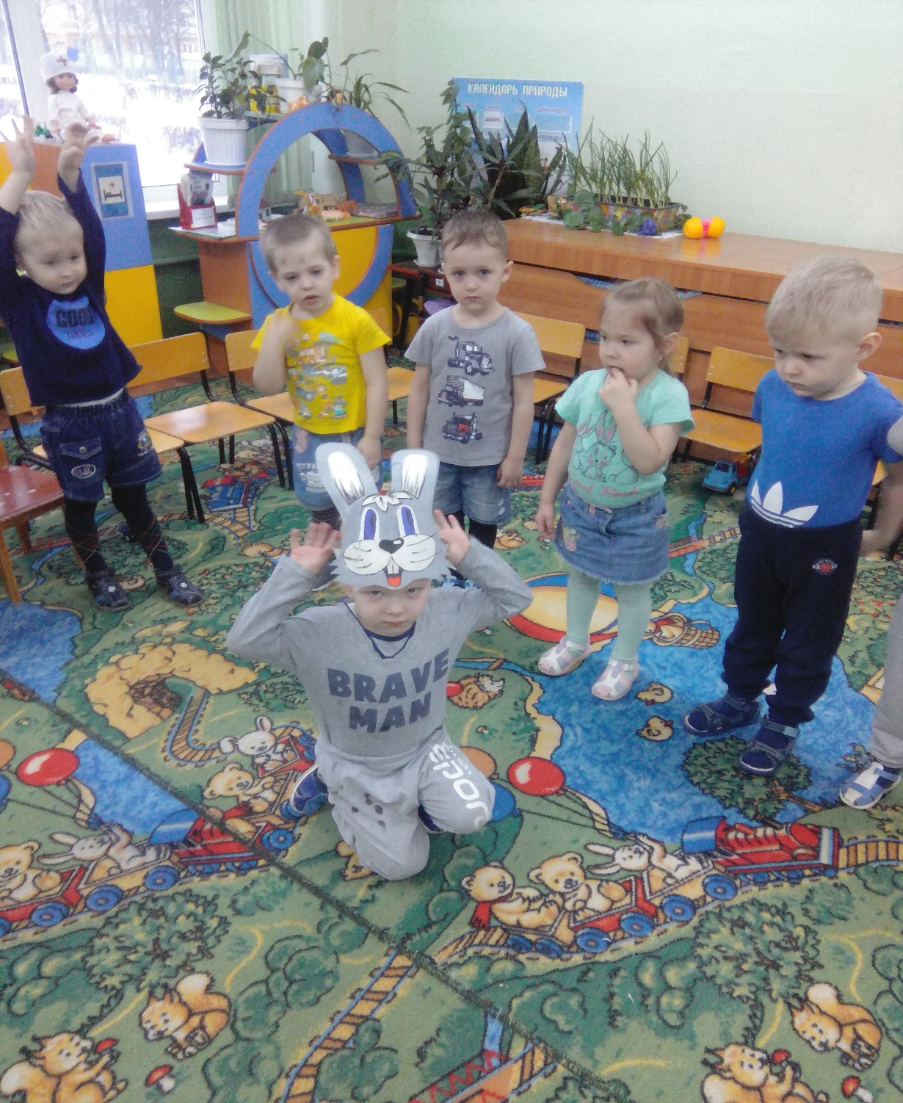

Slide 31
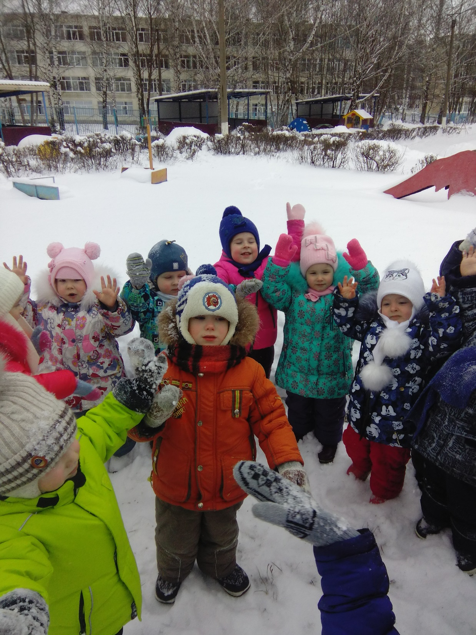

Slide 32
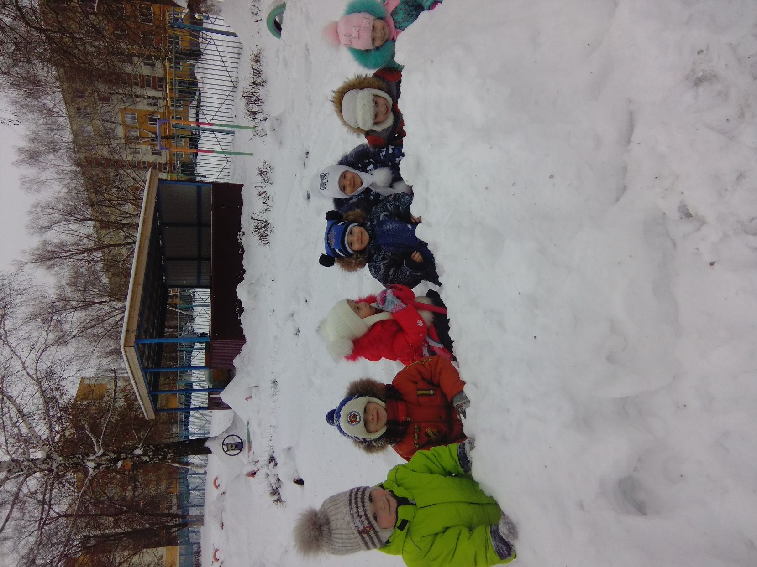

Slide 33
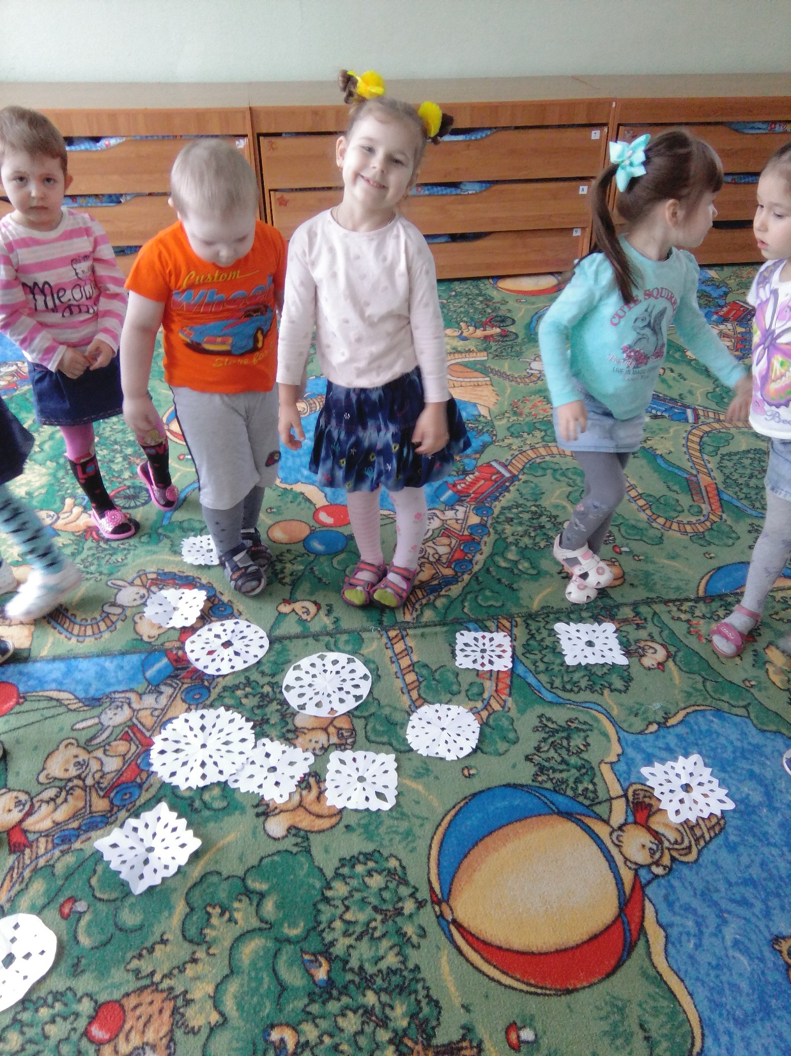

Slide 34
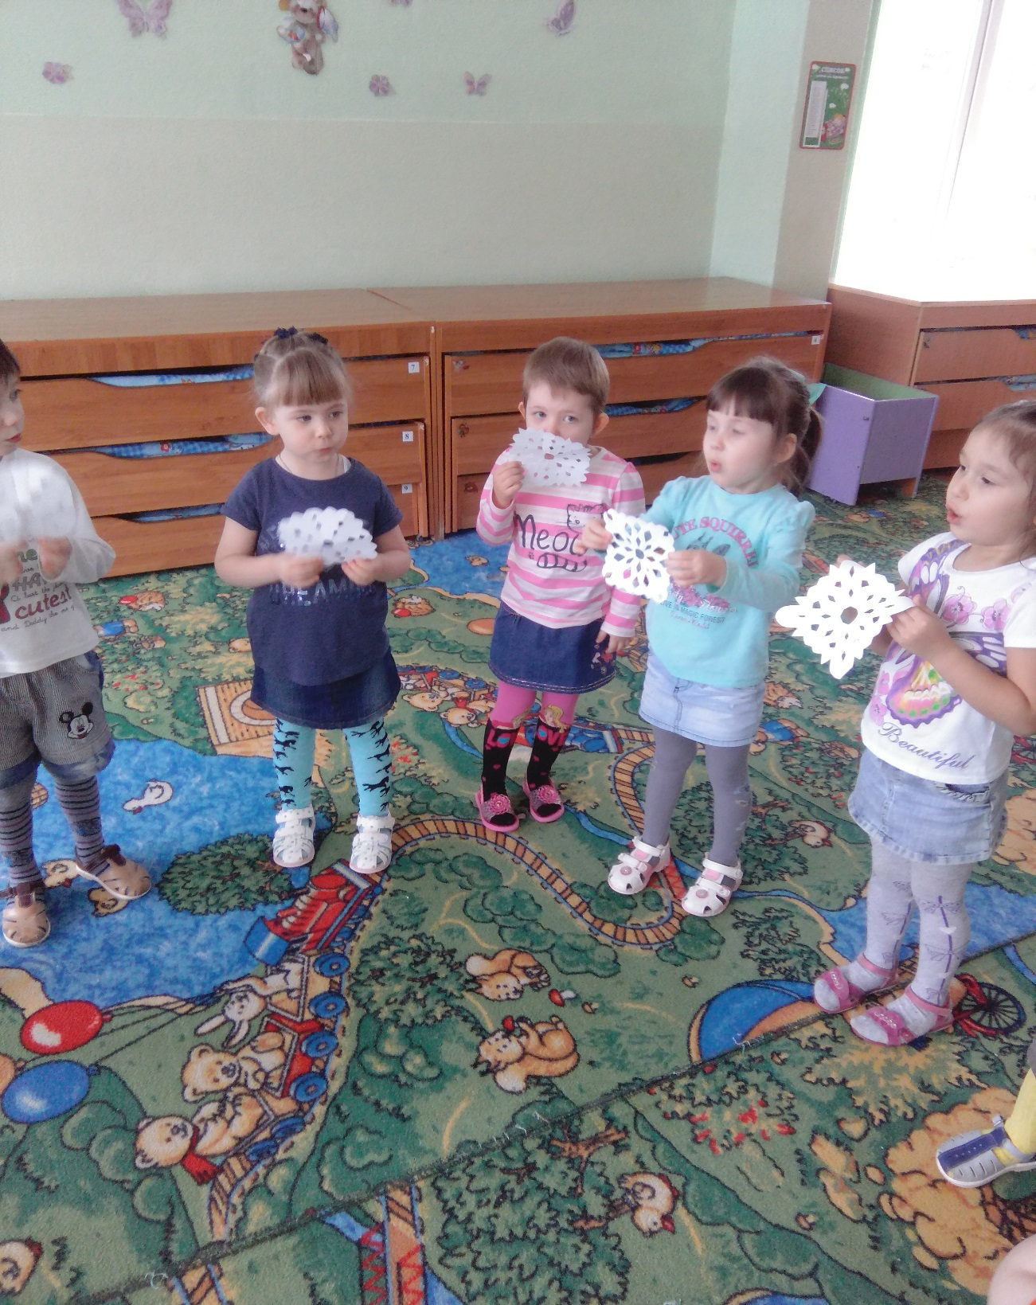

Slide 35
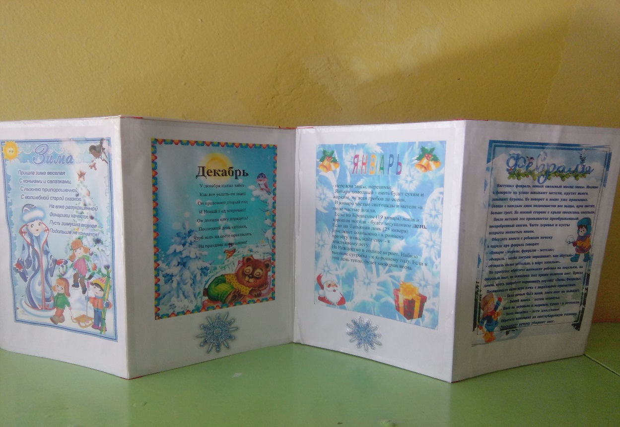
-
Работа с родителями
Участие в выставке поделок «Зима-чудесница»
Консультации: «Любовь к природе через игру»
Папка раскладушка «Зима»

